Slide 1
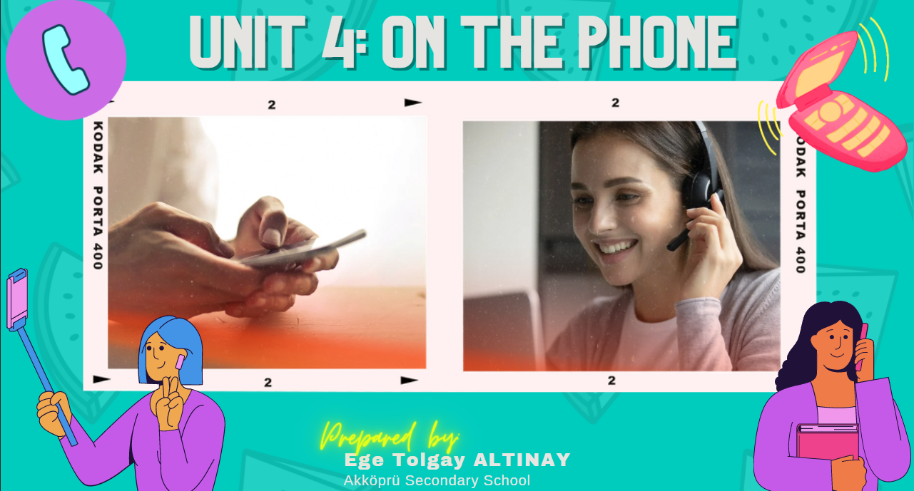

Slide 2

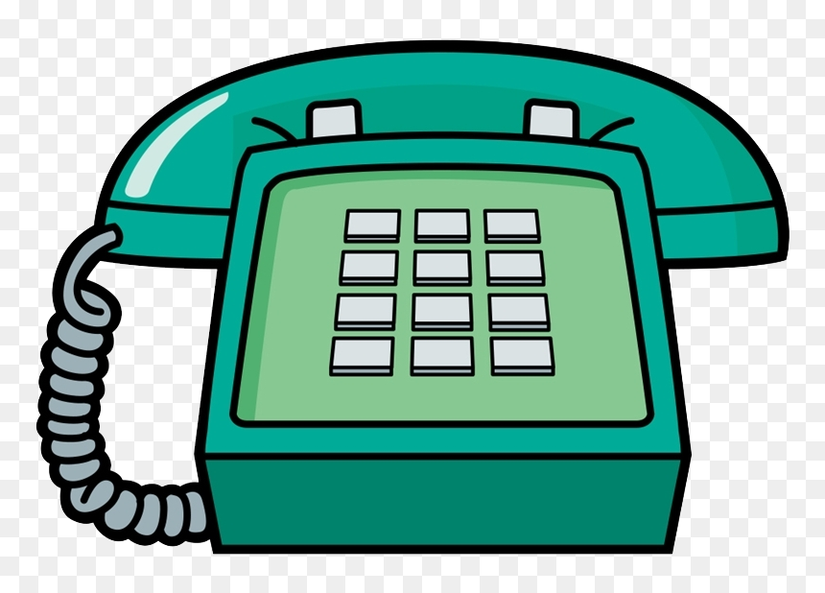


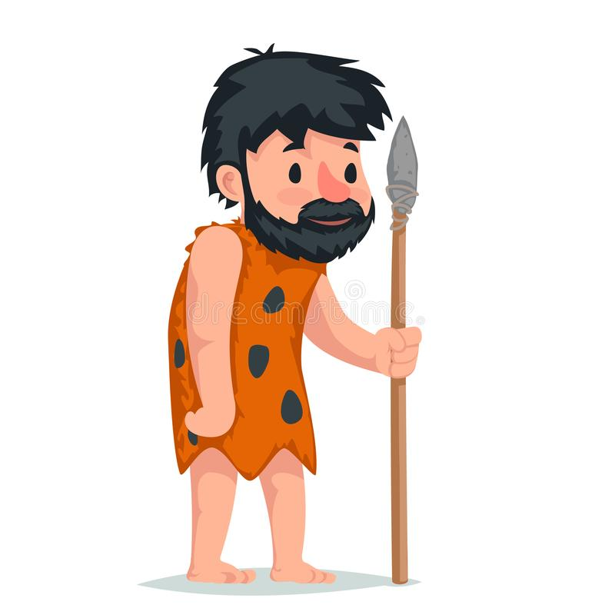


Ways of Communication
In the Past
Old Fashioned
Modern Ways
Smoke Signals
Sending Letters / Postcards
Making phone calls
Telefon araması yapmak
Duman İşaretleri
Mektup / Kartpostal Göndermek
Texting messages
Mesaj göndermek
Messenger Birds
Telegraph
Using social networks
Sosyal Ağları Kullanmak
Posta Kuşları
Telgraf
Sending emails
e-Posta Göndermek
Video chats
Görüntülü Görüşme
Talking face to face
Yüz yüze konuşma

Slide 3
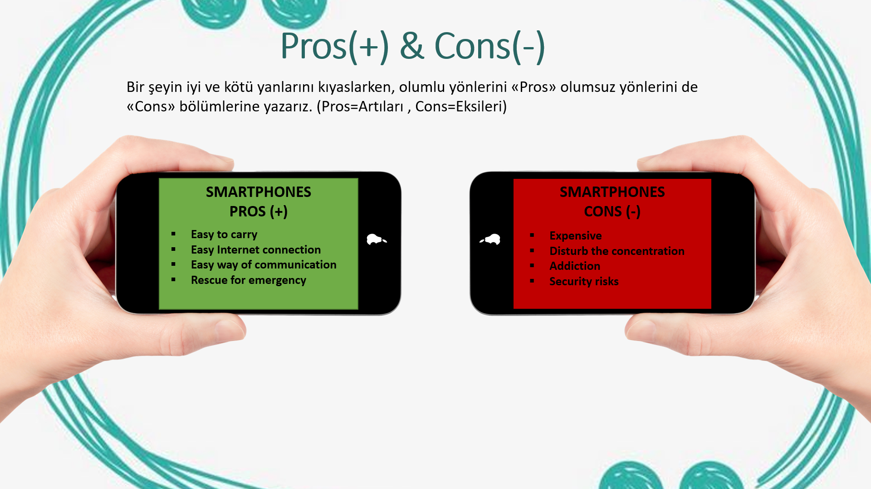
Artılar ve eksilerden bahsederken bu kelimeleri çok kullanırız.
Useful
Harmful
Yararlı
Zararlı

Slide 4
Smartphone Applications
Akıllı telefonlar içinde farklı uygulamalar yer almaktadır. Bu uygulamaların her biri farklı bir amaç için kullanılmaktadır. Bu amaçlar:
To improve foreign languages
Yabancı dil öğrenmek için
To find the way in traffic
To share ideas and opinions
Trafikte yolu bulmak için
Fikir ve düşüncelerini paylaşmak için
To play educative games
To solve puzzles
Eğitici oyunlar oynamak için
To translate sentences
Bulmaca çözmek için
Cümleleri çevirmek için
To buy something online
To order something to eat
İnternetten bir şeyler satın almak için
To help people in need
Yiyecek sipariş etmek için
İhtiyaç sahibi insanlara yardım etmek için

Slide 5
Call Center / Customer Service
Call Center:
Müşteri Hizmetleri
Müşteri hizmetlerini aramanın farklı nedenleri vardır. Bu nedenlerden bazıları şunlardır:
to make a complaint
to change or return a product
to ask a service
Bir ürünü değiştirmek ya da iade etmek
Şikayet etmek
Servis çağırmak
to report a problem with delivery
to book a flight ticket
to learn about the bill
Teslimatla ilgili bir problemi bildirmek
Fatura hakkında bilgi almak
uçak bileti rezerve etmek
to buy something
to learn about something more
Bir şeyler satın almak
Bir konu hakkında daha fazla şey öğrenmek
to make a reservation
Rezervasyon yaptırmak

Slide 6


ATTENTION!
İngilizce telefon konuşmalarında, insanlar kendilerini tanıtırken «I am» kullanmazlar. «This is» ya da «It is» kullanılır.
Hello Karen, This is Maria. How are you?

Slide 7
Phone Conversations
(Telefon Görüşmeleri)
Introducing Yourself (Kendini Tanıtma):
Telefon görüşmelerin başında arayan kişi kendisini tanıtmalıdır. Telefonu açanın kim olduğu bilinmiyorsa, onun da kendisini tanıtması beklenir.
Arayanlar:
Arananlar:
Hello! / Hey! / Hi!
(Merhaba!)
It is Ashley calling.
(Arayan Ashley.)
This is Carl from Office.
(Ben ofisten Carl.)
Hello, Jason speaking.
(Merhaba Jasonla konuşuyorsunuz!)

Slide 8
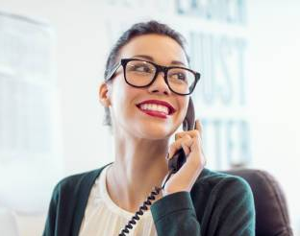
Phone Conversations
(Telefon Görüşmeleri)
Asking to speak with someone (Birisiyle konuşmayı istemek) :
Bazı telefon görüşmelerinde, telefonu görüşülmek istenen kişi dışında birisi açabilir. Bu gibi durumlarda, o kişi telefona şu şekilde çağırabiliriz.
Is Carl there?
(Carl orada mı?)
Can I speak/talk to Carl?
Could I speak/talk to Carl?
May I speak/talk to Carl?
(Carl ile konuşabilir miyim?.)
Is Carl available?
(Carl müsait mi?)

Slide 9
Phone Conversations
(Telefon Görüşmeleri)
Connecting someone (Telefonu birisine aktarma) :
Bazı telefon görüşmelerinde, özellikle müşteri hizmetleri ya da sekreterler ile yapılan görüşmelerde, telefon görüşmesi başka bir kişiye aktarılır. Bu gibi durumlarda kullanılan kalıp cümleler şu şekildedir:
Hang on / Hold on a minute?
(Bir dakika bekleyin.)
Can you hang on / hold on a second, please?
(Bir saniye bekler misiniz, lütfen?)
I will get Mr. Clarkson.
(Bay Clarson’ı çağıracağım.)
I will put you through to Mrs. Wiseman.
(Sizi Bayan Wiseman’e aktarıyorum.)
ATTENTION!
Hang on: beklemek
Hold on: beklemek
Put through: (telefonu) aktarmak

Slide 10
Phone Conversations
(Telefon Görüşmeleri)
Taking a message for someone (Birisine iletilecek mesajı alma) :
Bazı telefon görüşmelerinde, görüşülmek istenen kişi orada bulunmamaktadır. Bu gibi durumlarda arayan, konuşmak istediği kişiye iletilmek üzere mesaj bırakabilir.
I am afraid, Brad is not here now.
(Korkarım ki, Brad şu anda burada değil.)
He/She is busy at the moment.
(O şu anda meşgul.)
Do you want to leave a message?
(Bir mesaj bırakmak ister misiniz?)
Who is this? / Could I ask who is calling?
(Siz kimsiniz?) / (Kimin aradığını sorabilir miyim?)
Can you call again?
(Tekrar arayabilir misin?)

Slide 11
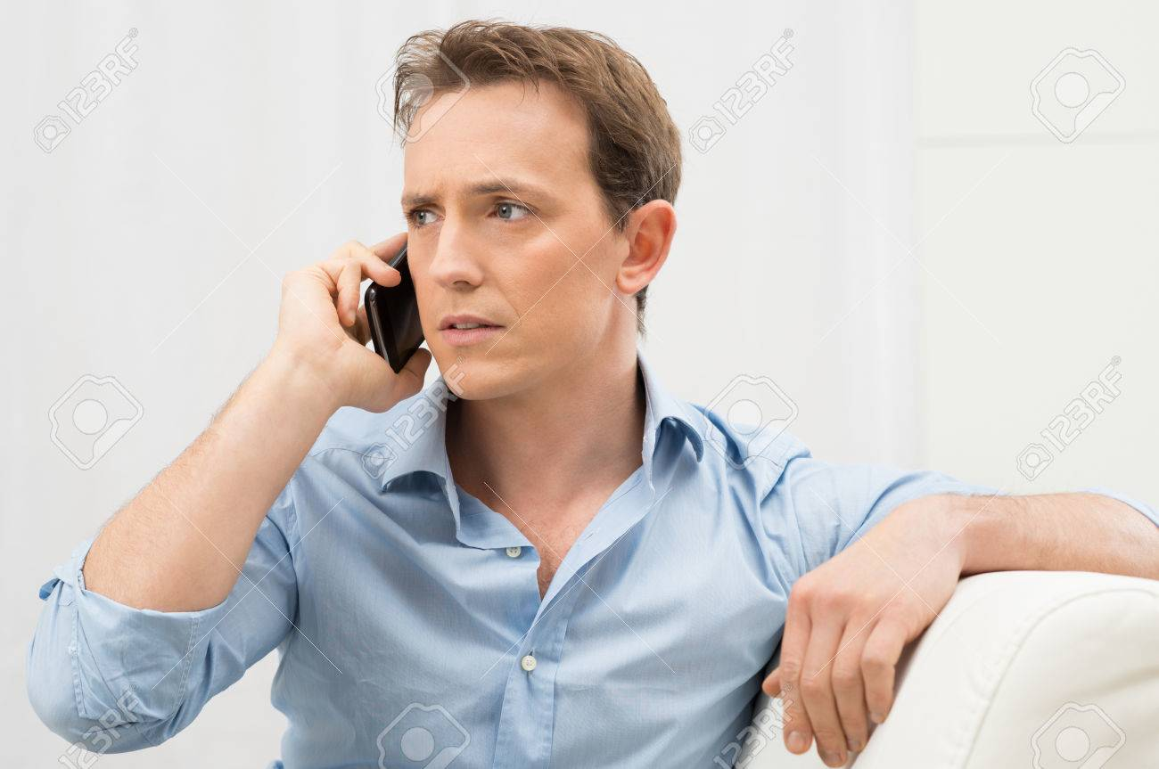
Phone Conversations
(Telefon Görüşmeleri)
Talking about bad line (Kötü hat için kullanılan ifadeler) :
Telefon görüşmesi esnasında; hat kötüyse ya da karşımızdakinin ne dediğini anlamadıysak bu ifadeleri kullanabiliriz.
I can’t hear you well.
(Sizi iyi duyamıyorum.)
Sorry, It’s a bad line.
(Üzgünüm, hat kötü.)
Can you repeat that, please?
(Tekrar söyler misin lütfen?)

Slide 12

ATTENTION!
Eğer telefon numaramızı birisine söylüyorsak; telefon numarasının rakamları tek tek okunarak söylenir.
Yes, you can call Five-Oh-Seven-Four-Nine-Oh-Four-Oh-Four-Oh-Four.
Ps: Telefon numaralarında sıfırlar «Oh» diye okunur. «Zero» kullanılmaz.

Slide 13
Phone Conversations
(Telefon Görüşmeleri)
Expressing Concerns (Kaygı ve temennilerimizi belirtme) :
Bazı telefon görüşmelerinde, karşımızdaki için endişe duyabileceğimiz durumlar yaşanabilir. Bu gibi durumlarda aşağıdaki yapılar kullanılabilir:
What’s up?.
(Neyin var?)
What’s the matter with you?.
(Sorunun ne?)
I am sorry to hear that.
(Bunu duyduğuma üzüldüm.)
Get well soon.
(Geçmiş olsun.)
I hope you feel better soon.
(Umarım yakında daha iyi hissedersin.)

Slide 14
Phone Conversations
(Telefon Görüşmeleri)
Expressing Joy (Neşe/Sevinç belirtme) :
Bazı telefon görüşmelerinde ise karşımızdaki adına sevindirici bir durum öğrenebiliriz. Onunla bu sevinci paylaşmak için aşağıdaki yapılar kullanılabilir.
That’s great news!
(Bu harika bir haber!)
I am really happy to hear that!
(Bunu duyduğuma çok sevindim!)
I can’t wait to see you!
(Seni görmek için sabırsızlanıyorum!)

Slide 15
Other important words!
Hang up
(the phone)
(Telefonu) kapatmak
Pick up (the phone)
(Telefonu) açmak
Keep in touch
İrtibatta olmak
Access
Erişim
Go on vacation
Tatile gitmek
Contact
İrtibat Kurmak
Dial
Telefon numarası çevirmek
Information
Bilgi
Provide
Sağlamak
Response
Cevap, karşılık
Solve (a problem)
(Bir sorunu) çözmek
Customer
Müşteri

Slide 16

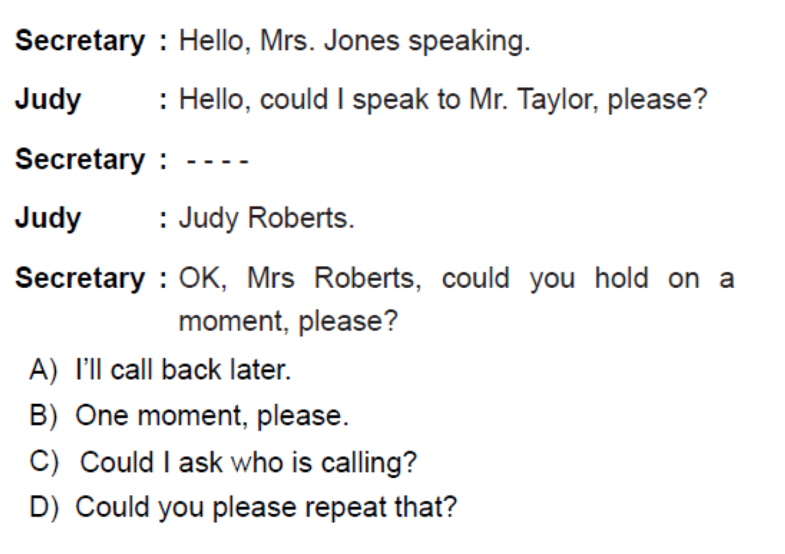

Slide 17
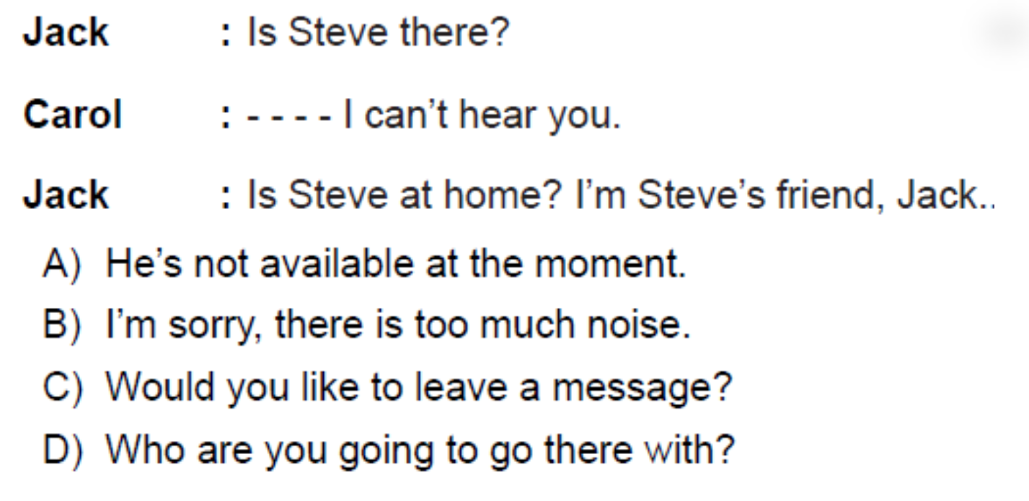

Slide 18
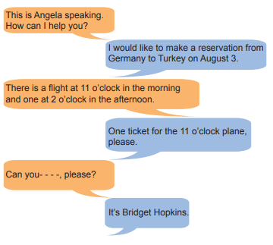
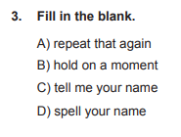

Spell a name: Bir ismi hecelemek, arkasından gelen diyalogun
«B-R-I-D-G-E-T» şeklinde olması gerekiyor.

Slide 19
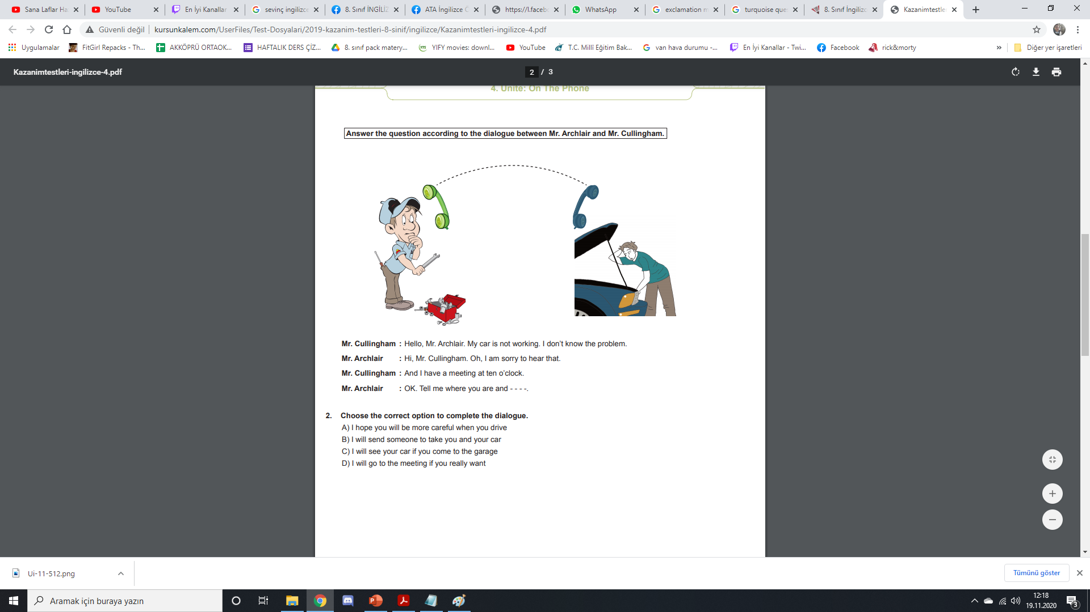

Slide 20

Bu, ve benzeri içerikler için:
www.egetolgayaltinay.com adresini ziyaret edebilirsiniz.
Ege Tolgay Altınay
Akköprü Ortaokulu / VAN
2,3,4 ve 5. slaytlar Gökhan Karakaya’nın «10 Soruda – On the phone» slaytından alıntıdır. Kendisine teşekkür ederim.

